Slide 1
RFID
Радиочастотная идентификация
RFID-метка
RFID считыватели
Принцип работы
Преимущество RFID технологии
Применение RFID технологии
Выполнил:
Екатеринская Екатерина

Slide 2
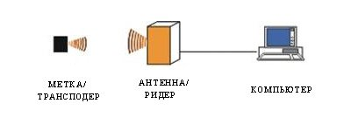
RFID Radio Frequency Identification (радиочастотная идентификация)
способ автоматической идентификации объектов, в котором посредством радиосигналов считываются или записываются данные, хранящиеся в RFID-метках.
RFID-система обычно состоит из
считывающего устройства (считыватель, ридер или интеррогатор)
транспондера (обычно называемого меткой или тегом, от англ. Tag)
компьютерной системы обработки данных.

Slide 3
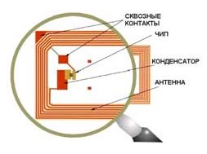
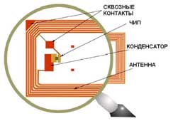
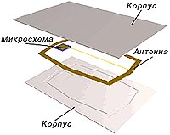
RFID- метка
устройства, способные хранить и передавать данные. В памяти меток содержится их уникальный идентификационный код.
Большинство меток состоит из двух частей:
интегральная схема
антенна для приема и передачи сигнала

Slide 4
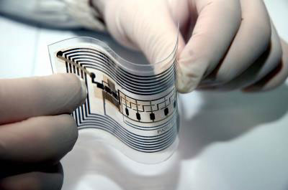
RFID-метки различаются
По типу питания:
Активные (обладают собственным источником питания)
Пассивные (не имеют встроенного источника энергии)
Полупассивные (имеют элемент питания только для работы микросхемы)
По видам памяти:
"RO" (Read Only)
"WORM” (Write Once Read Many)
"RW" (Read and Write)
По рабочей частоте:
LF 125-134 Гц
HF 13.56 МГц
UHF 860-960 МГц

Slide 5
RFID-метки различаются по рабочей частоте

Slide 6
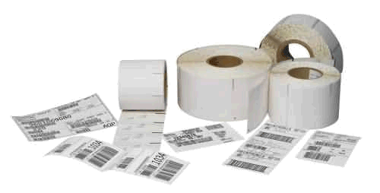
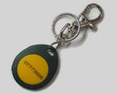
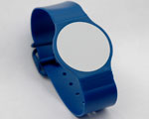
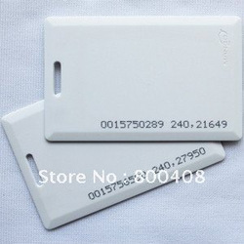
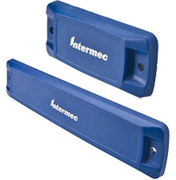
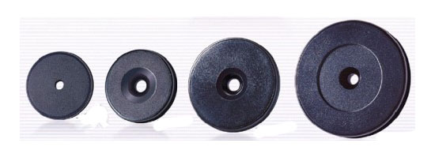
RFID-метки могут представлять собой
Самоклеящиеся бумажные или лавсановые метки
Различные виды брелоков, браслетов
Стандартные пластиковые карты
Метки в исполнении для жестких условий эксплуатации
Дисковые метки

Slide 7
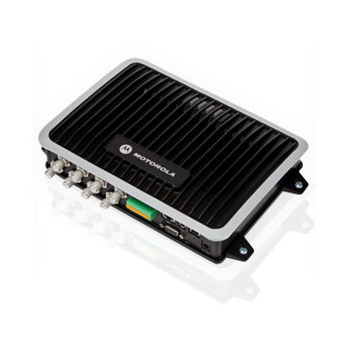
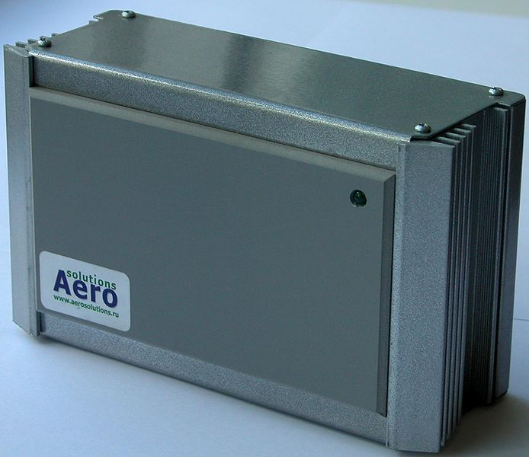
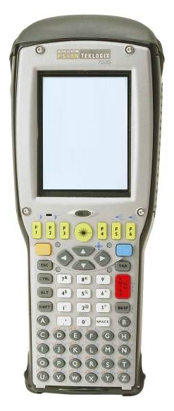
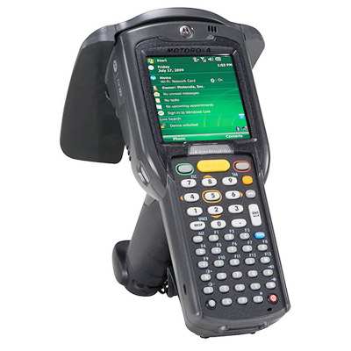
RFID – считыватель Приборы, которые читают информацию с меток и записывают данные.
RFID считыватели бывают двух видов:
Стационарные
Большая зона чтения и мощность
Способны обрабатывать данные с нескольких меток
Мобильные (ручные)
Меньшая дальность действия
Зачастую не имеют постоянной связи с программой контроля и учета
Антенна стационарного считывателя

Slide 8
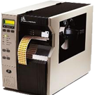
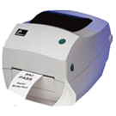
RFID принтер
RFID принтеры предназначены для первичной записи данных в память RFID меток и печати текстовой и графической информации на поверхностях RFID меток.

Slide 9
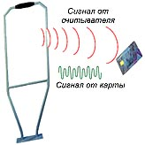
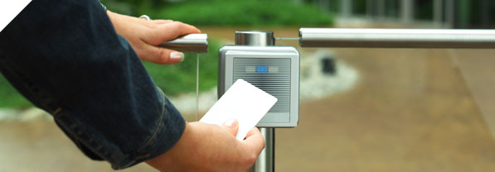
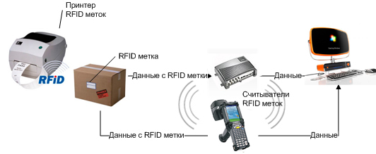
Схема RFID
олл

Slide 10
Преимущества
Возможность перезаписи
Отсутствие необходимости в прямой видимости
Большее расстояние чтения
Больший объем хранения данных
Поддержка чтения нескольких меток
Считывание данных метки при ее любом расположении
Устойчивость к воздействию окружающей среды
Интеллектуальное поведение
Высокая степень безопасности

Slide 11
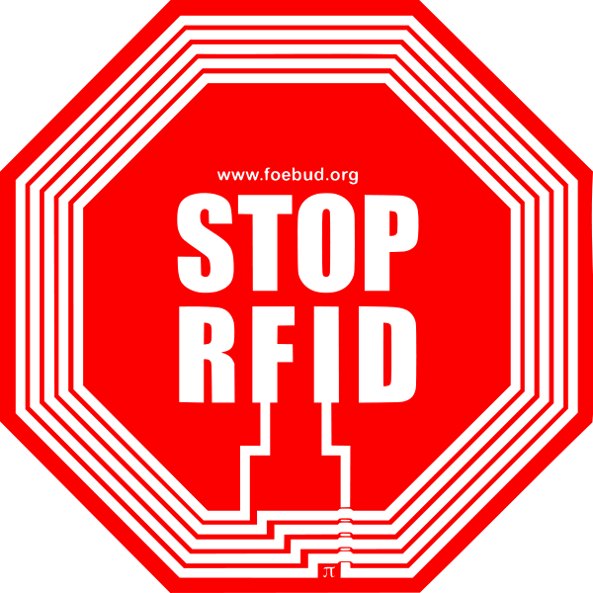
Недостатки RFID
Сравнительно высокая стоимость системы
Уязвимость к воздействию электромагнитных помех.
Возможность использования RFID для незаконного сбора информации о людях.
Недостаточная открытость
существующих стандартов.

Slide 12
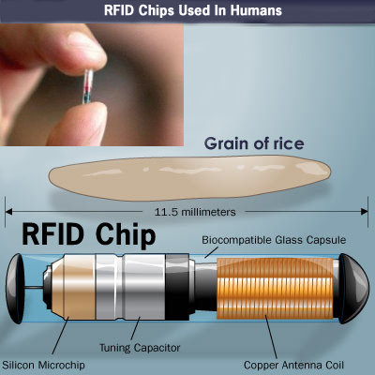
Применение
Промышленность
Транспортная и складская логистика
Системы контроля и управления доступом
Медицина
Библиотеки
Паспорта
Транспортные платежи
Дистанционное управление
Спорт
Маркировка животных
Человеческие имплантаты

Slide 13
Спасибо за внимание

